Slide 1
Молочные зубы.
Выполнила :Тихомирова Варвара Ивановна ученица 3”Б”класса Средней школы №1
Курирующий учитель : Герасимова Светлана Георгиевна

Slide 2

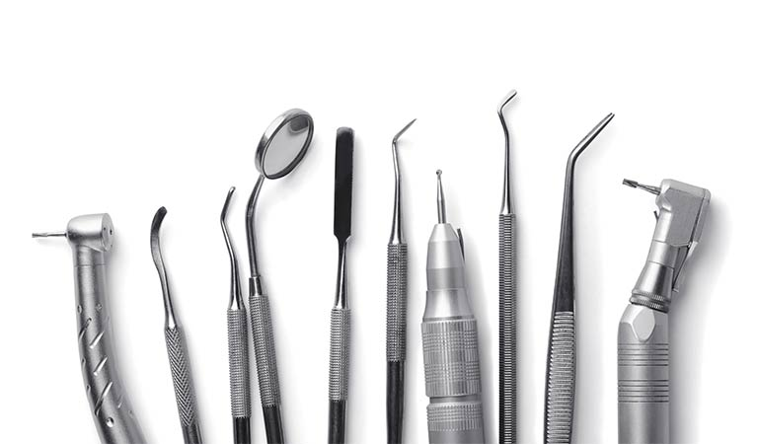
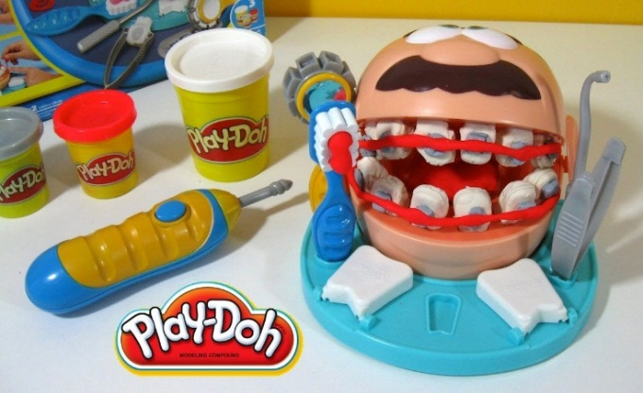
Актуальность
С 4 лет я хочу стать стоматологом, поэтому мне интересна эта тема . Для того, чтобы стать стоматологом, я читаю книги про зубы. Люблю играть в игру стоматолог play – doh . А в кабинете стоматолога я разглядываю инструменты.

Slide 3
Цель и задачи проекта.
Цель : выяснить почему у человека сначала
появляются молочные зубы.
Задачи:
1. Узнать, почему молочные зубы так назвали.
2.Узнать, зачем нужны молочные зубы.
3. Узнать причину выпадения молочных зубов.
4. Узнать, как правильно ухаживать за зубами.

Slide 4
Опрос.

Slide 5

Почему молочные зубы так назвали?
На самом деле молочные зубы так назвали, потому что цветом они похожи на молоко.

Slide 6
Зачем нужны молочные зубы?
Они нужны для того, чтобы мы могли пережёвывать пищу. Так же молочные зубы участвуют в формировании лицевого скелета. Молочных зубов должно быть всего 20. У них короткий и толстый корень . Сверху у них мало бугорков.

Slide 7
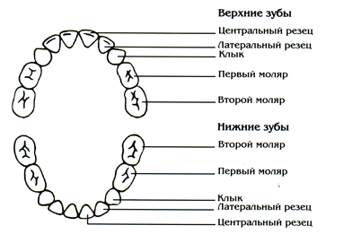
Виды зубов.

Slide 8
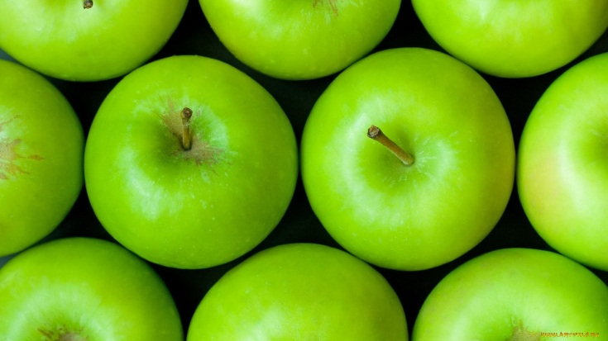
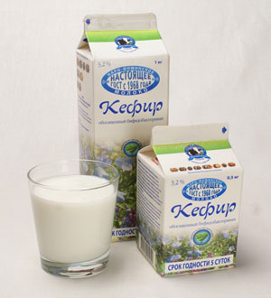
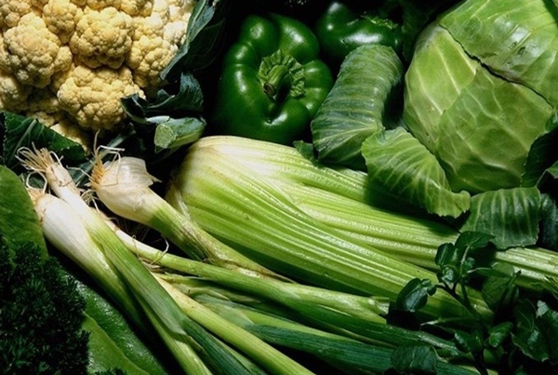
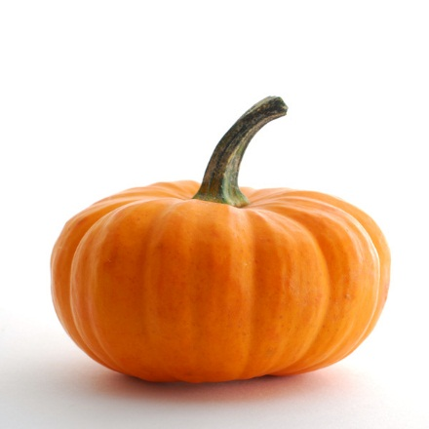
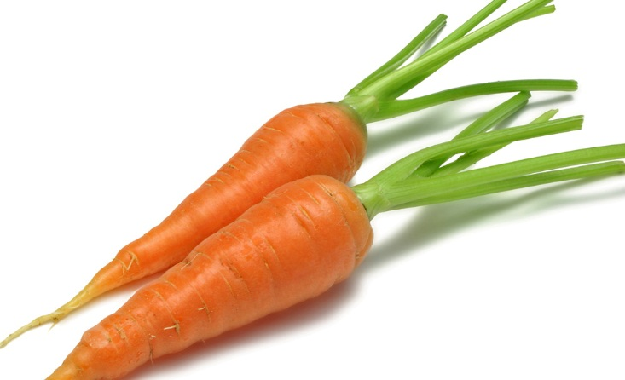
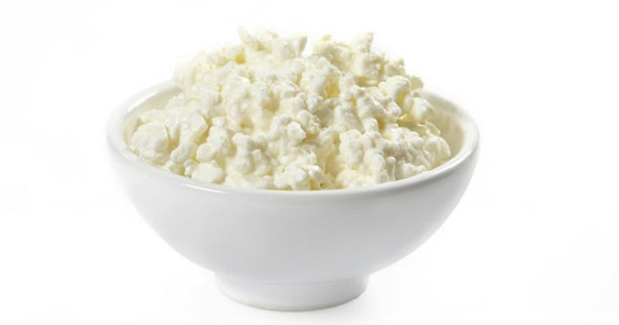
Какая еда нужна для молочных зубов?

Slide 9
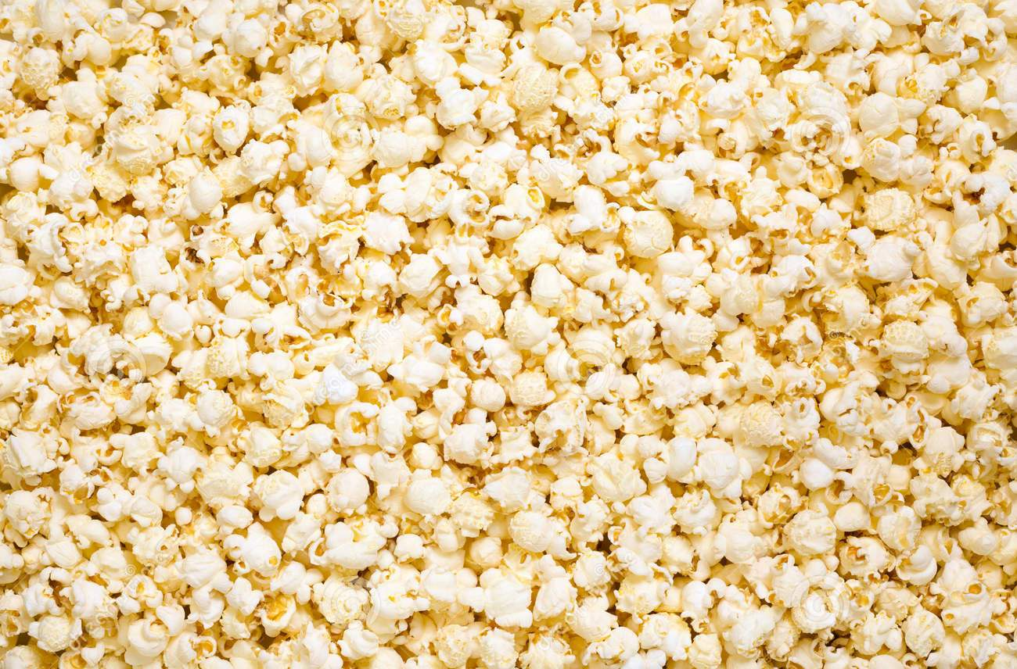
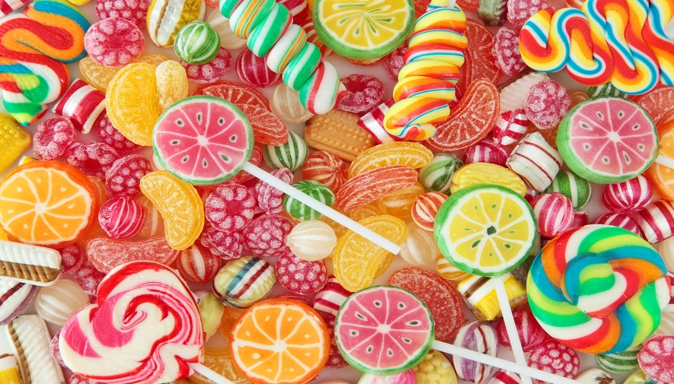
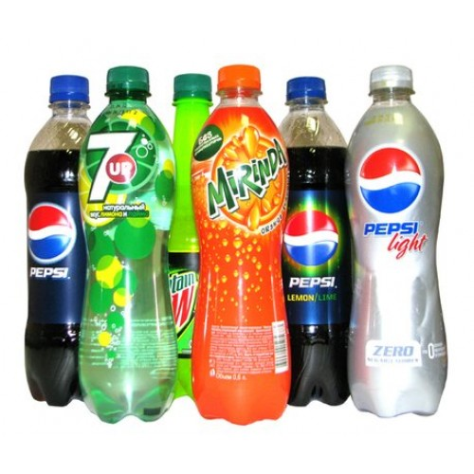
Вредная еда для молочных зубов.
Некоторые взрослые пугают детей, что если есть много карамели, попкорна и часто пить лимонад, то могут заболеть и выпасть зубы.

Slide 10
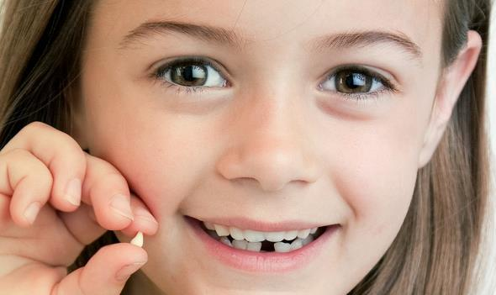
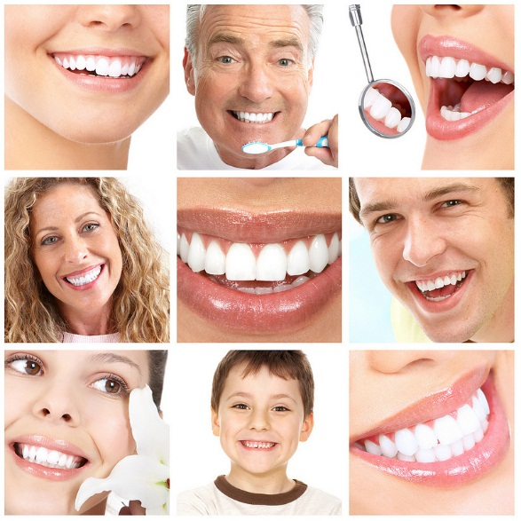
Почему молочные зубы выпадают?

Slide 11
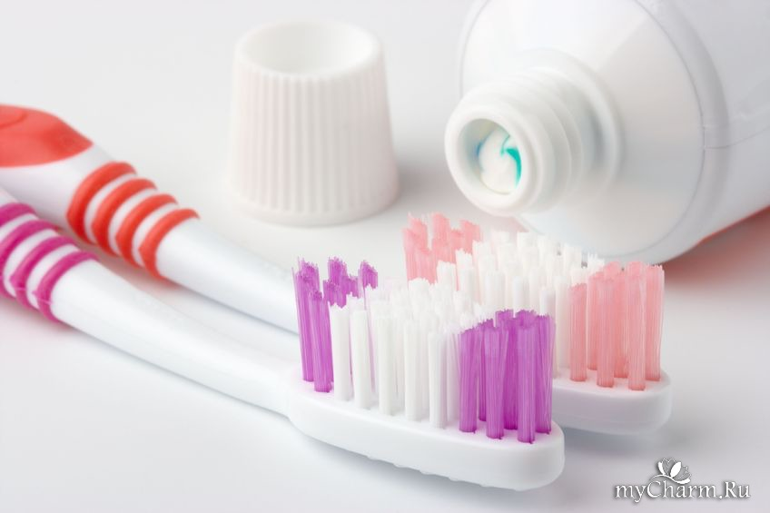

Как ухаживать за зубами?
1.Чистить зубы 2 раза в день!
2.Менять зубную щётку раз в 4 месяца!
3.Прополаскивать рот после каждого приёма пищи.
3.Ходить к стоматологу 2 раза в год!
4.Есть меньше сладкого!
5. Если зуб заболел или повредился, то лечить его обязательно!

Slide 12
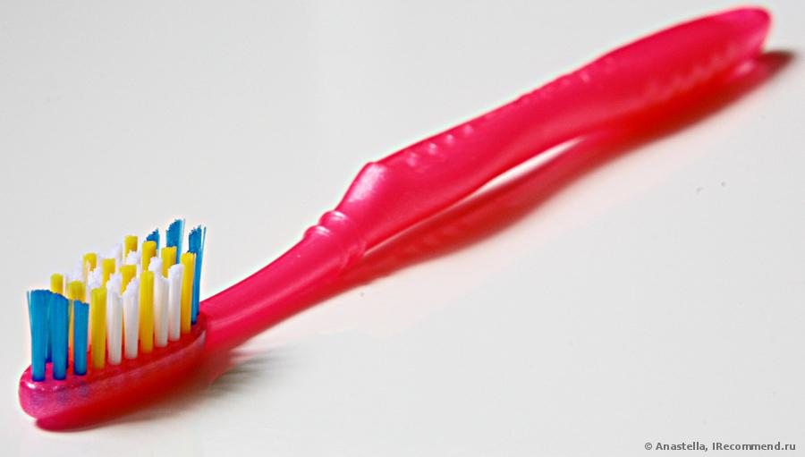
Как ухаживать за зубной щёткой?
6.Полощите рот тёплой кипячёной водой после еды.
7.Никогда не чистите зубы чужой щёткой.
8.Щётку после употребления тщательно прополощите.
9.Храните щётку в соляном растворе.

Slide 13
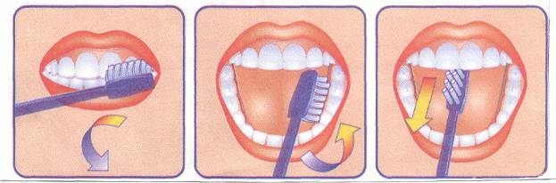
Как правильно чистить зубы?
Сначала надо чистить передние зубы. Вторыми - нижние зубы и третьими - верхние.

Slide 14
Вывод.
Молочные зубы являются временными, однако имеют очень важное значение. Они помогают нам развивать лицевые мышцы и скелет во время пережёвывания твёрдой пищи. За ними очень важно правильно ухаживать так же, как и за постоянными.

Slide 15
Использованные источники
Рейко «Зубная книга», издательство «МИФ», 2015
Ротраут Сюзанна Бернер «Карлхен растёт», издательство «Озон»,2013
Светлана Слепица «Маленький доктор», издательство «Азбукварик», 2014
Фелисити Брукс «Маша и Миша. Чистим зубы», издательство «Лабиринт», 2015
Энг Том «Зубы», издательство «АСТ», 2007
health4ever.org
LECHENIEDETOK.RU.
MAMAPEDIA.COM.UA.
RITTI.RU.

Slide 16


